Slide 1
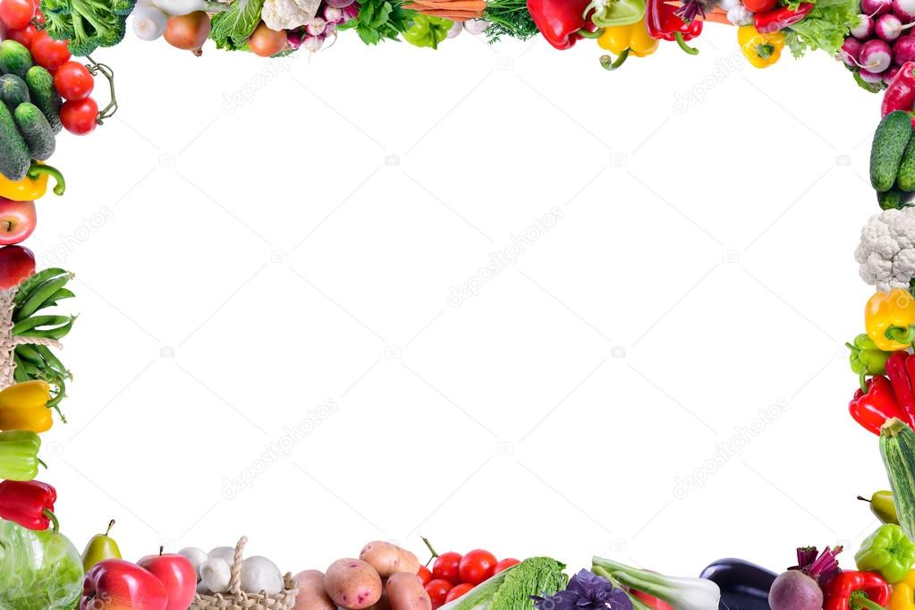
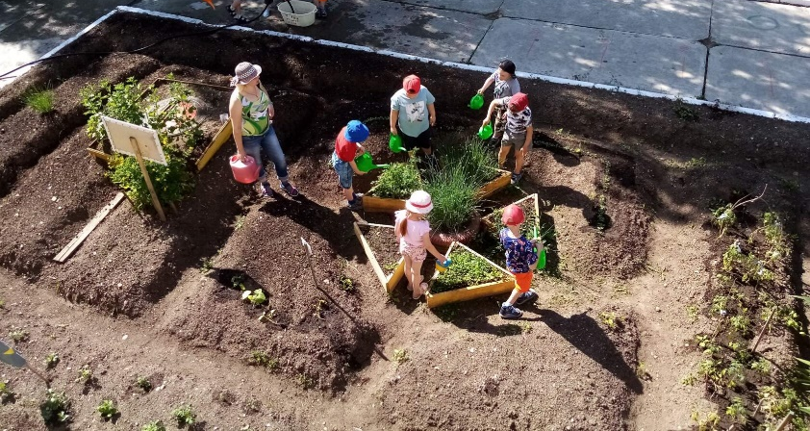
Муниципальное автономное дошкольное образовательное учреждение «Детский сад № 47 комбинированного вида»
«ГРЯДКА ЗДОРОВЬЯ»
на территории МАДОУ № 47
Выполнила воспитатель МАДОУ 47 1КК Егорова Е.А.
ГО Краснотурьинск,2021год

Slide 2
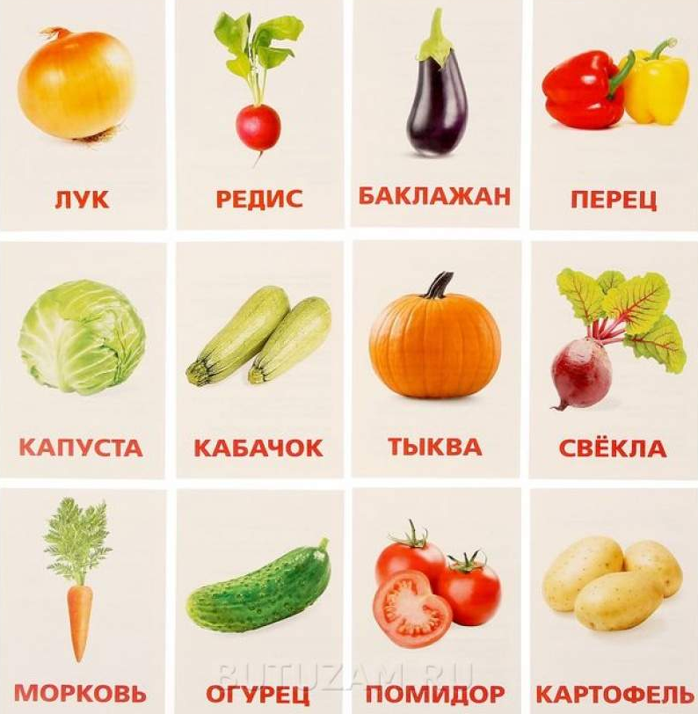
Виды овощей на нашей грядке Здоровья
репа
горох

Slide 3
ПИЩЕВАЯ ЦЕННОСТЬ ОВОЩЕЙ
Минеральные соли
Клетчатка
Витамины
Эфирные масла
Глюкоза
Органические кислоты

Slide 4
Лечит мята невралгию, А свекла - гипертонию, Земляника гонит соль,
А шалфей - зубную боль, Арбуз кушай при нефрите, А бруснику - при артрите, Чтобы было больше сил, Не забудь про девясил. Клюква вылечит цистит, Редька - кашель и бронхит, Головную боль - калина, А простуду - чай с малиной. Печень подлечи рябиной, Сердце - мятой и калиной,
Чтоб не ведать диабета, Топинамбур ешь все лето. Астму вылечи иссопом, Мочевой пузырь - укропом. Раны, язвы, геморрой Подорожником промой. Коль отеки у тебя - Хвощ попей и семя льна, Мажь мозоли чистотелом, А веснушки - тертым хреном. Зверобой не забывай Чай с ним чаще потребляй, Пей шиповника настой. Будешь бодрый, молодой!

Slide 5
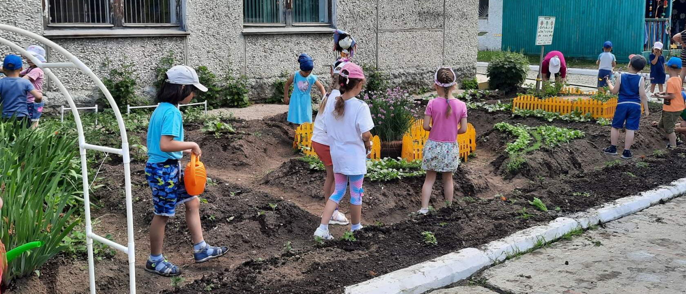
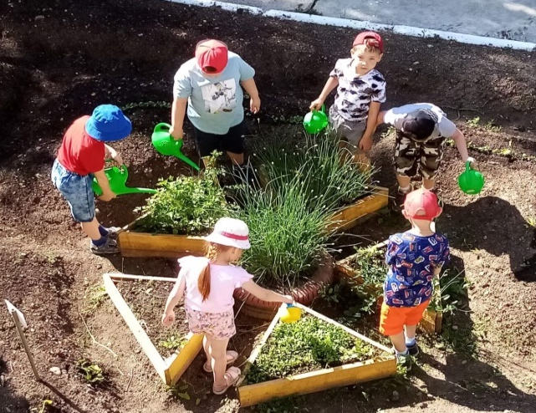
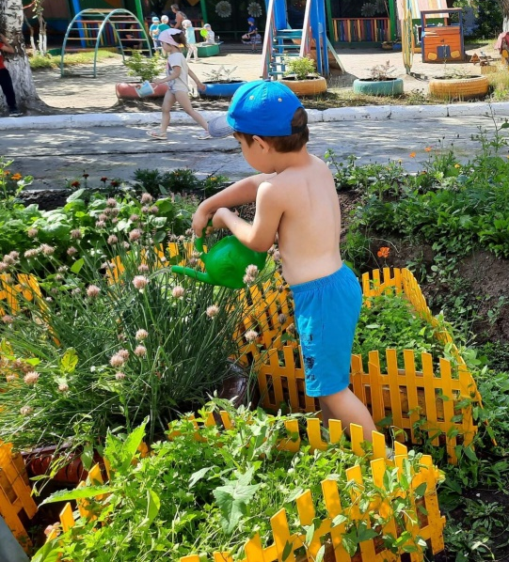
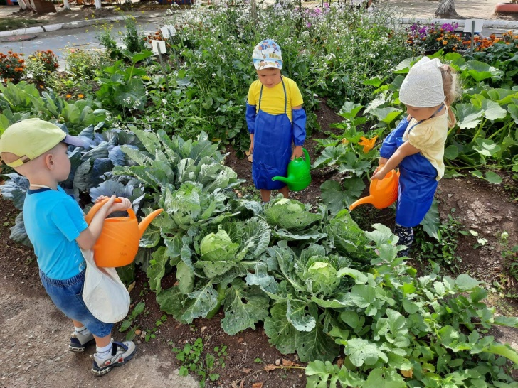
ПОЛИВ

Slide 6
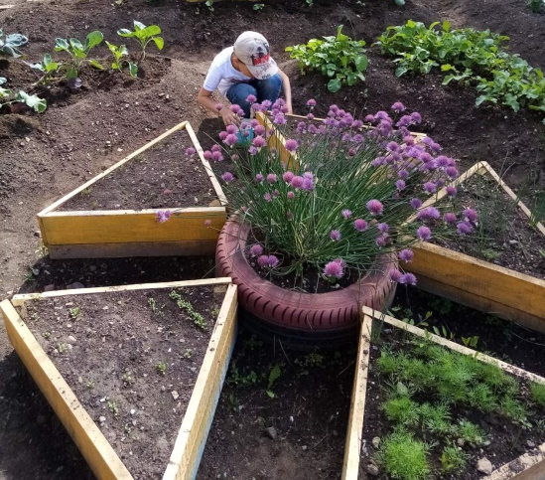
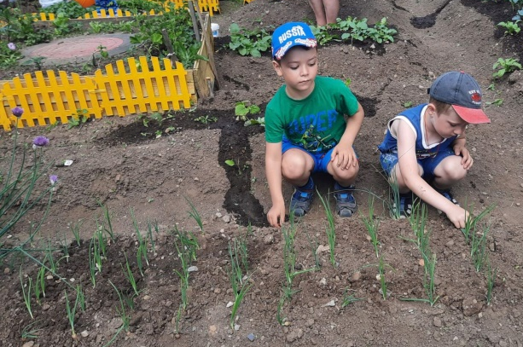
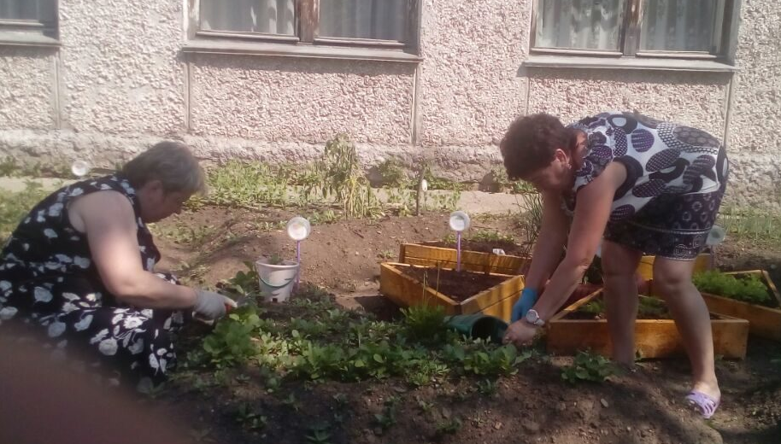
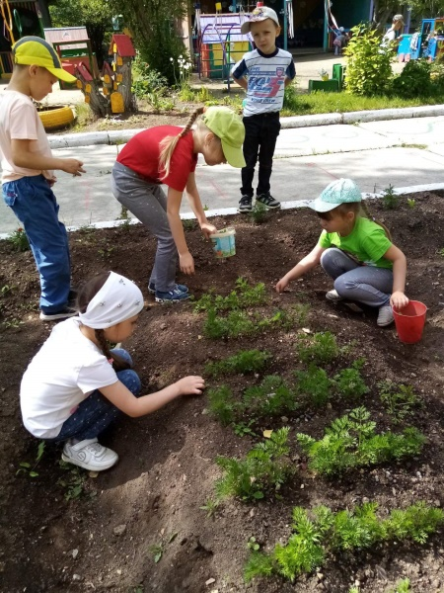
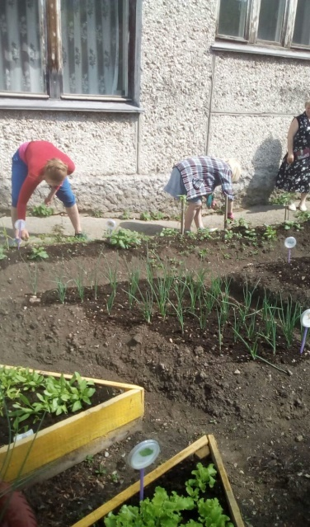
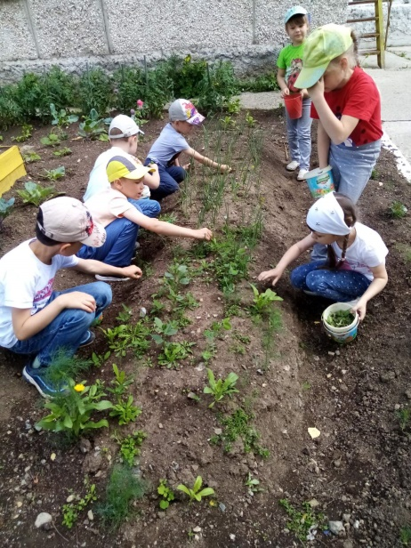
ПРОПОЛКА

Slide 7
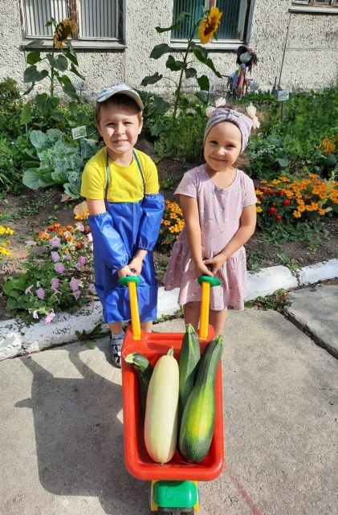
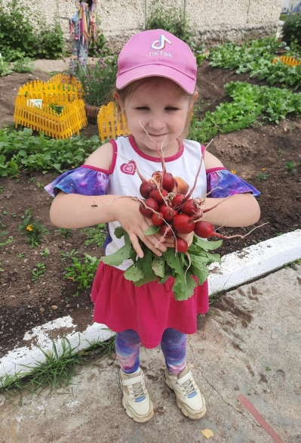
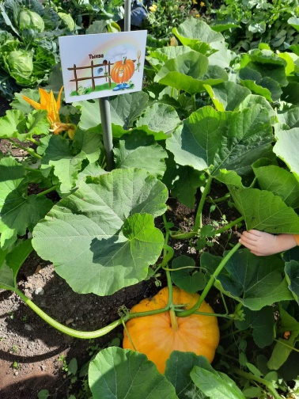
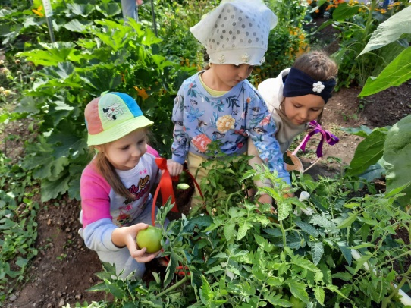
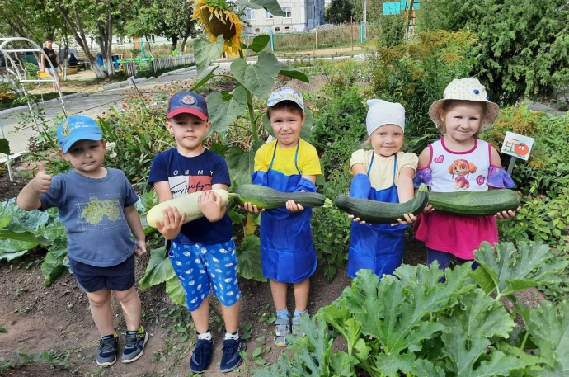
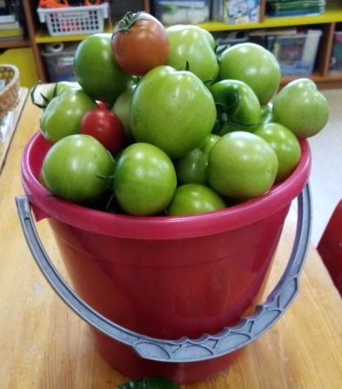
СБОР УРОЖАЯ

Slide 8
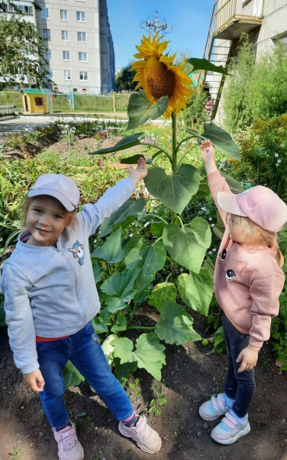
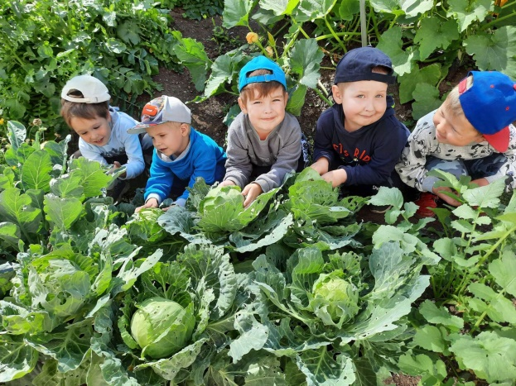
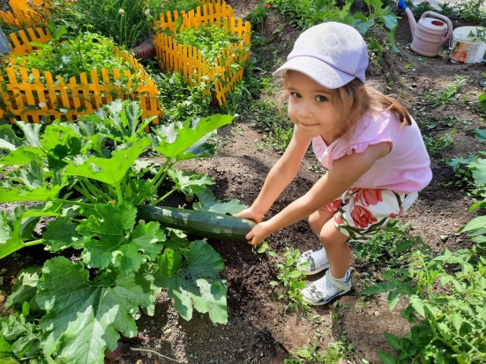
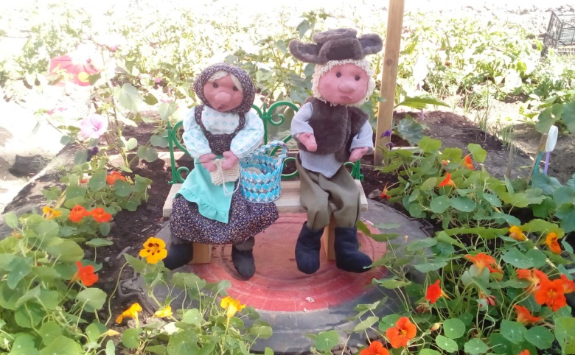
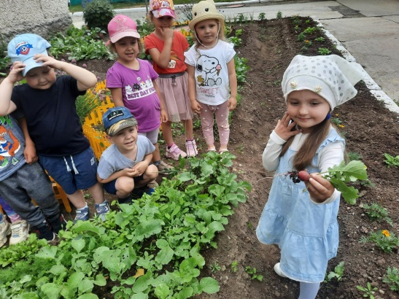
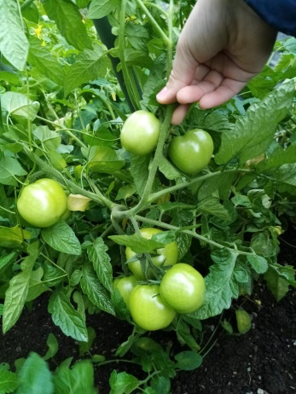
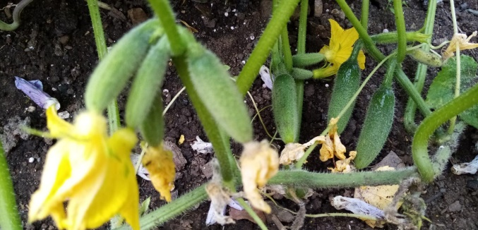
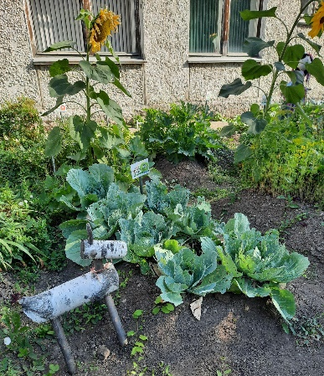
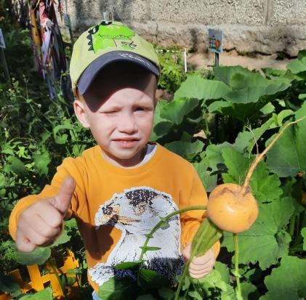
РАЗНООБРАЗИЕ ВИДОВ РАСТЕНИЙ

Slide 9
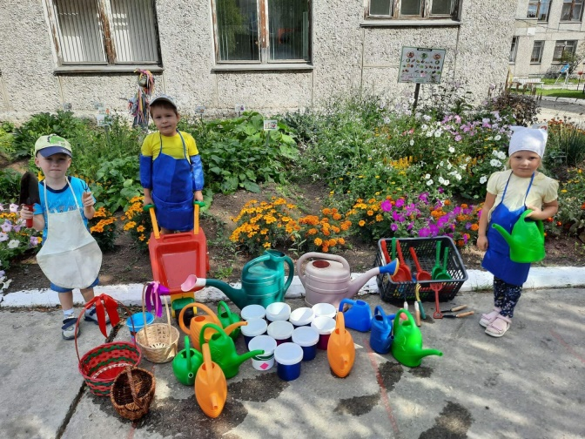
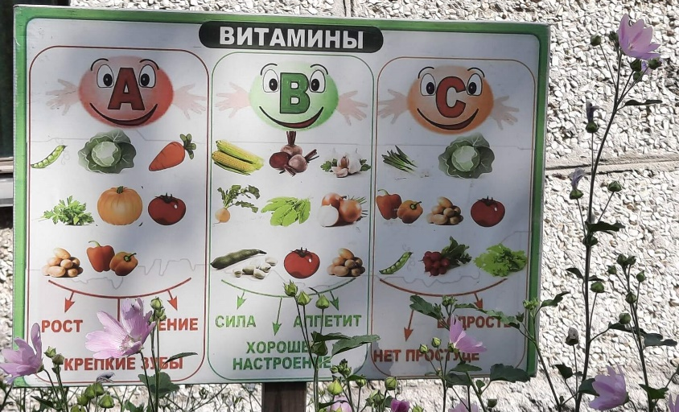
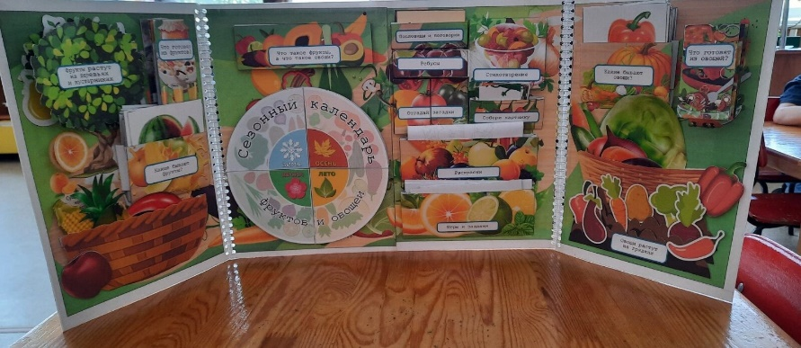
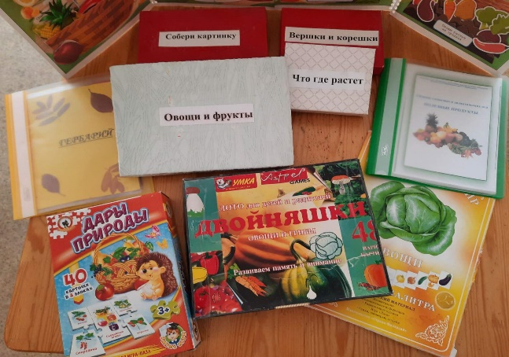
ОБРАЗОВАТЕЛЬНАЯ ЗОНА
Стенд
Инвентарь
Лэпбук «ОВОЩИ»
Дидактические игры, сборники стихов и загадок,гербарий лекарственных растений

Slide 10
Мероприятия проводимые на «Грядке здоровья»:
Наблюдение за трудом взрослых на огороде (копка, формирование грядок ,удобрение растений, полив, прополка и т.п.)
Труд: посадка семян цветов и овощей; высаживание рассады на участок; составление графика полива огорода, организация дежурства, коллективные индивидуальные трудовые поручения., сбор урожая.
Развлечения : «В гостях у бабушки Агафьи», «Аптека на грядке»
Викторины «Кто отгадает, что за овощ»; «Назови витамины»; «Что растет на грядке»; «Кто первый найдет овощи и фрукты».
Сказки «Про витамины и здоровье» - Ирис Ревю; Сказка о вкусных и здоровых витаминах. Худ. А. Коломацкий; «Как витамины с микробами воевали»
Беседы: «Что растет на грядке»; «Польза витаминов»; «Овощи и фрукты»; «как вырастить урожай».
Викторины «Кто отгадает, что за овощ»; «Назови витамины»; «Что растет на грядке»; «Кто первый найдет овощи и фрукты».
Мультфильмы «Фиксики- витамины»; «Смешарики - Наука для детей- зачем организму витамины?»; «Четверо в кубе – Там, где водятся витамины» и др.
Продуктивная деятельность: аппликация «Корзина с овощами»; «Консервируем овощи». Лепка: «Декоративное панно» ; «Насекомые- помощники». Рисование: «Я на огороде»; «Мое любимое растение», «Букет в подарок близкому»; «Цветочная фантазия»; «Овощи»(рисование с натуры).

